Slide 1
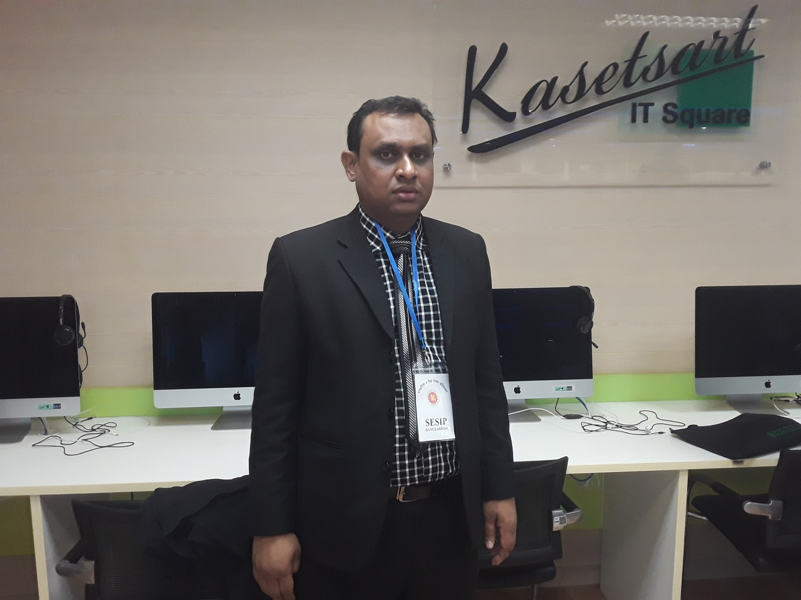
আজকের ক্লাসে সবাইকে শুভেচ্ছা

Slide 2
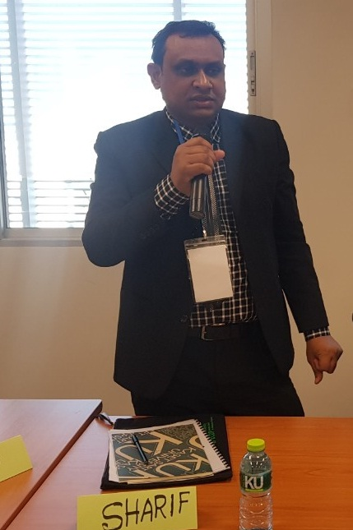
পরিচিতি
Sharif Miah
Assistant Teacher
Paikara M.U. High School
Kalihati , Tangail
Mobile : 01719460514
Email : sharifsgbd@gmail.com
শ্রেণি : 6ষ্ঠ
বিষয় : তথ্য ও যোগাযোগ প্রযুক্তি
অধ্যায় : প্রথম
পাঠ : 4র্থ
Notes:
Introduction of the teacher and the class.

Slide 3
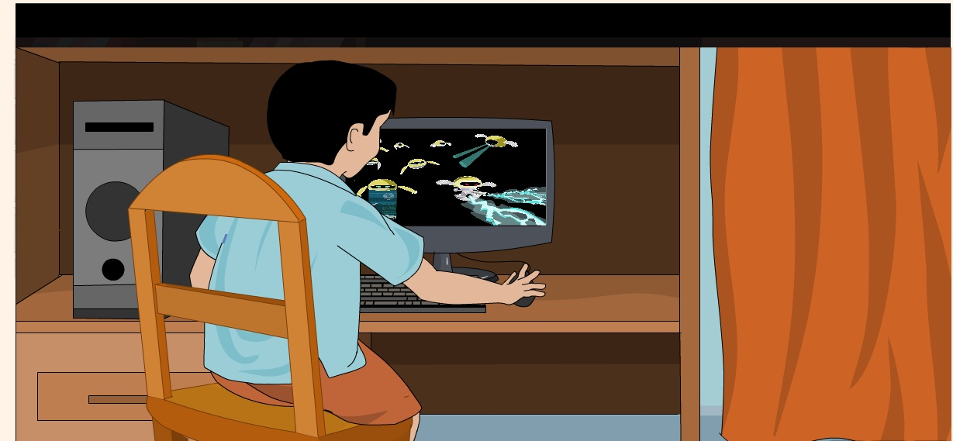
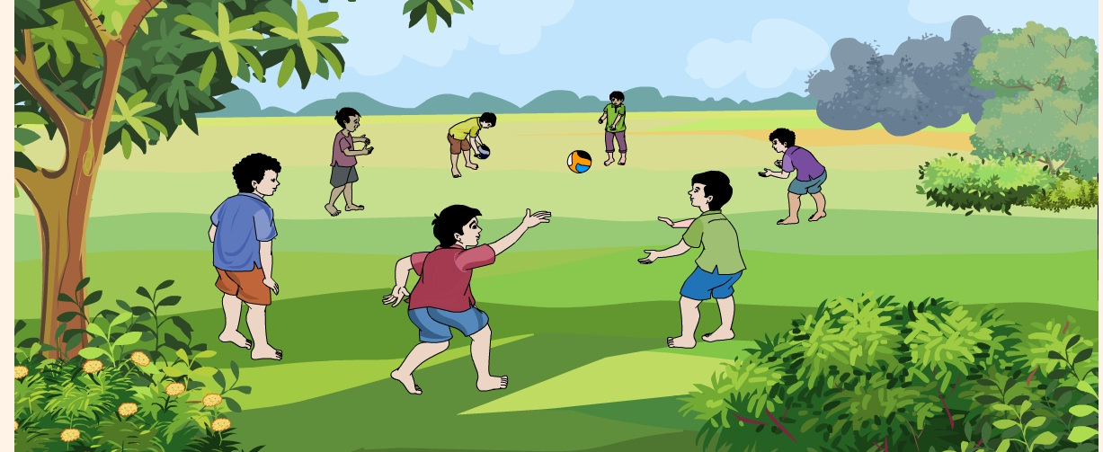
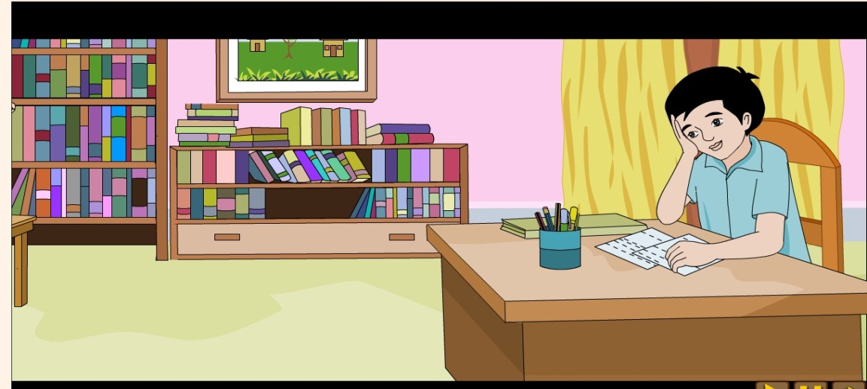
দেখে চিন্তা করে বল

Slide 4
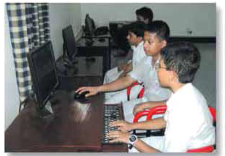
আজকের পাঠের বিষয়
তথ্য ও যোগাযোগ প্রযুক্তির ব্যবহার।

Slide 5
শিখনফল
এই পাঠ শেষে শিক্ষার্থীরা…
1। ব্যক্তিগত বা সামাজিক ক্ষেত্রে তথ্য ও যোগাযোগ প্রযুক্তি ব্যবহার
কি তা বর্ণনা করতে পারবে।
2। বিনোদনের ক্ষেত্রে প্রযুক্তি ব্যবহার বর্ণনা করতে পারবে।
3। কি মাত্রা তথ্য প্রযুক্তি ব্যবহার করতে হবে তা বর্ণনা করতে পারবে।

Slide 6
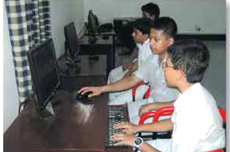
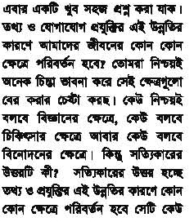
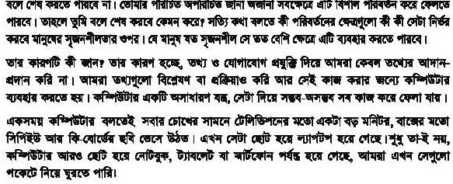
পাঠ্য বইয়ে কি লেখা আছে তা একটু পড়ে নিই।

Slide 7
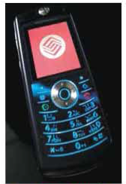
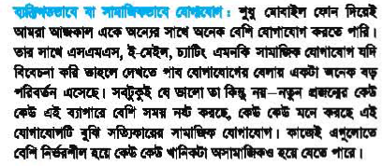

Slide 8
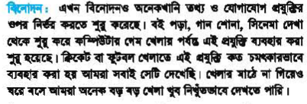
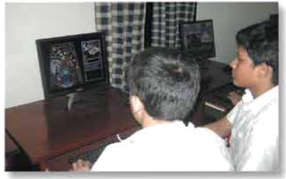

Slide 9
কিছু গুরুত্ব পৃর্ণ শব্দ জেনে নিই।

Slide 11
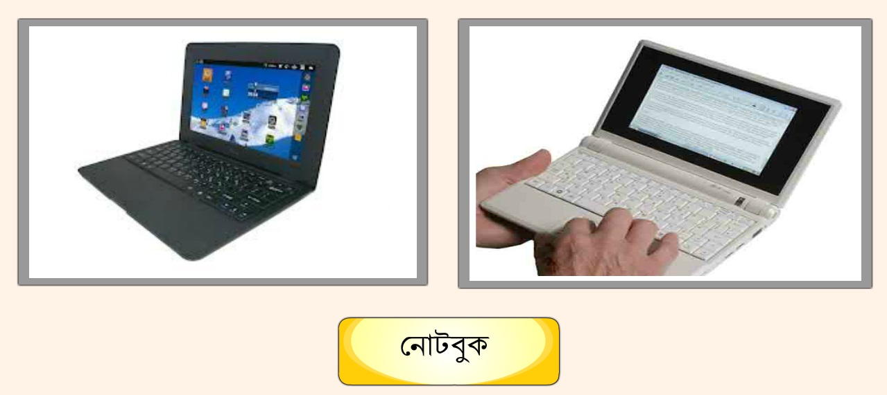
নোট বুক

Slide 12
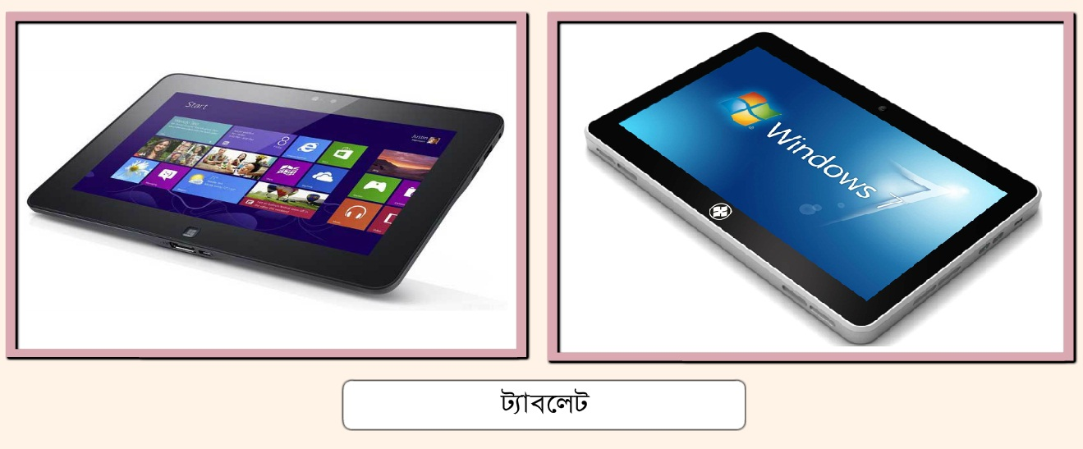
ট্যাবলেট

Slide 13
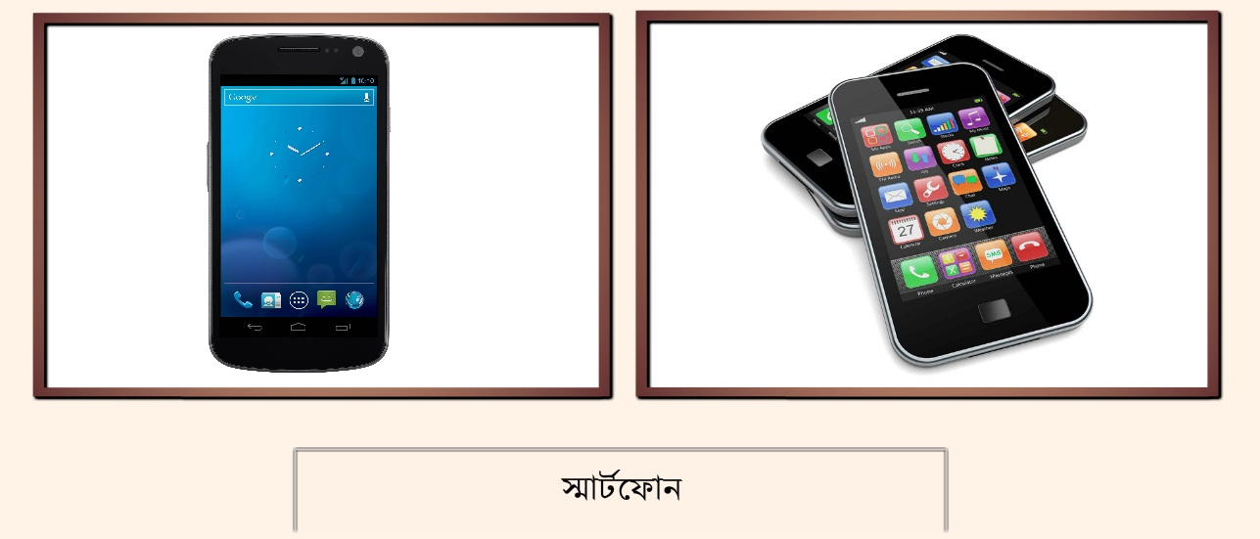
স্মার্টফোন

Slide 14
একক কাজ
অতিরিক্ত কম্পিউটার গেম খেললে কি কি অসুবিধা হয়?

Slide 15
দলগত কাজ
কম্পিউটার গেম খেলা পক্ষে ও
বিপক্ষে পাঁচটি করে ‍যুক্তি দাও?

Slide 16
বাড়ির কাজ
তোমাদের বন্ধুদের মধ্যে কে কে মাঠে খেলে
ও কে কে কম্পিউটার গেম খেলে তাদের ম ধ্যে
কি সুবিধা ও অসুবিধা হয়।

